Slide 1
Zwischenvortrag Masterthesis
Implementierung und Evaluierung von Holomorphic Embedding Load Flow
Benedikt Schmidt (benedikt.schmidt@tum.de)
Markus Meyer/15.01.2015
Technische Universität München,
Fachgebiet Elektrische Energieversorgungsnetze

Slide 2
Gliederung
Motivation
Holomorphic Embedding Load Flow (HELM)
Beispiel
Zwischenstand

Slide 3
Motivation
Iterative Verfahren konvergieren für kritische Lastfälle nicht
Iterative Verfahren können (theoretisch) gegen unphysikalische Lösungen konvergieren
HELM benötigt keine Startwerte
HELM konvergiert theoretisch genau dann, wenn das Netz stabil ist
Anwendung von HELM auf einen Lastfall des deutschen Übertragungsnetzes, welcher mit den iterativen Verfahren nicht konvergiert

Slide 4
HELM
2012 erstmals präsentiert von Antonio Trias¹
patentiert in den USA
Implementierung bisher nur HELM-Flow
¹ A. Trias, The Holomorphic Embedding Load Flow Method, IEEE PES General Meeting, July 2012

Slide 5
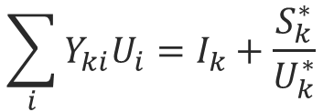
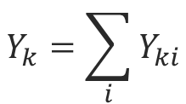
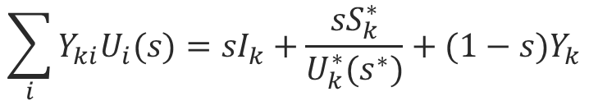
Embedding
Ausgangspunkt ist die Leistungsbilanz am Knoten k
$$\sum_{i}{Y_{ki}U_{i}}=I_{k}+\frac{S_{k}^{∗}}{U_{k}^{∗}}$$
Embedding eines Parameter s, so dass die Spannungsfunktionen holomorph sind
$$\sum_{i}{Y_{ki}U_{i}(s)}={sI}_{k}+\frac{{sS}_{k}^{∗}}{U_{k}^{∗}(s^{∗})}+(1−s)Y_{k}$$
$$Y_{k}=\sum_{i}{Y_{ki}}$$

Slide 6
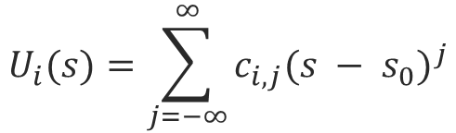
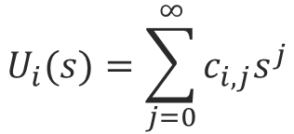
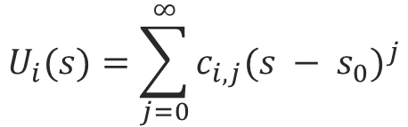
Laurent-Reihen
Entwicklung der Spannungsfunktionen in eine Laurent-Reihe
$$U_{i}(s)=\sum_{j=−∞}^{∞}{c_{i,j}{(s − s_{0})}^{j}}$$
Da die Spannungsfunktionen holomorph sind entfällt der Nebenteil
$$U_{i}(s)=\sum_{j=0}^{∞}{c_{i,j}{(s − s_{0})}^{j}}$$
Als Entwicklungspunkt wird 0 gewählt
$$U_{i}(s)=\sum_{j=0}^{∞}{c_{i,j}s^{j}}$$

Slide 7
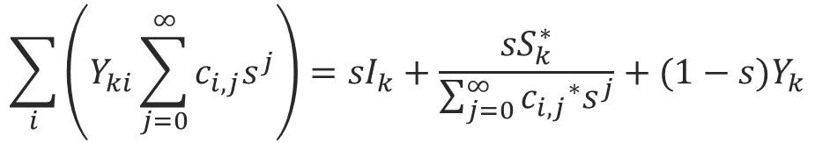
Einsetzen der Reihendarstellung
$$\sum_{i}{\left(Y_{ki}\sum_{j=0}^{∞}{c_{i,j}s^{j}}\right)}={sI}_{k}+\frac{{sS}_{k}^{∗}}{\sum_{j=0}^{∞}{{c_{i,j}}^{∗}s^{j}}}+(1−s)Y_{k}$$
Für einen Koeffizientenvergleich muss die inverse Reihe ersetzt werden.

Slide 8
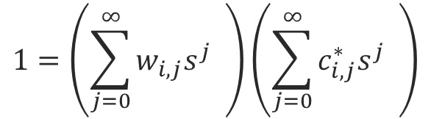
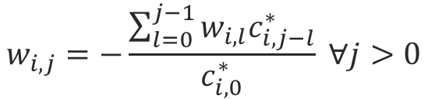
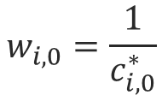
Inverse Koeffizienten
Bedingung für die Koeffizienten der inversen Reihe
$$1=\left(\sum_{j=0}^{∞}{w_{i,j}s^{j}} \right)\left(\sum_{j=0}^{∞}{c_{i,j}^{∗}s^{j}} \right)$$
Formeln für die Berechnung der inversen Koeffizienten
$$w_{i,0}=\frac{1}{c_{i,0}^{∗}}$$
$$w_{i,j}=−\frac{\sum_{l=0}^{j−1}{w_{i,l}c_{i,j−l}^{∗}}}{c_{i,0}^{∗}} ∀j>0$$

Slide 9
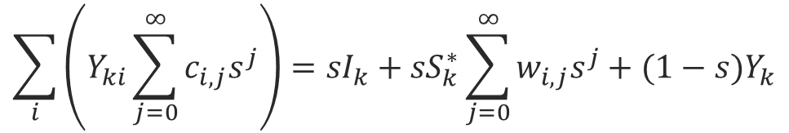
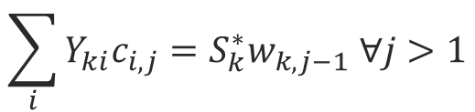
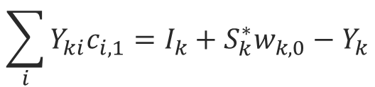
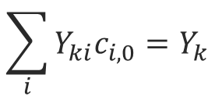
Koeffizientenvergleich
$$\sum_{i}{\left(Y_{ki}\sum_{j=0}^{∞}{c_{i,j}s^{j}}\right)}={sI}_{k}+{sS}_{k}^{∗}\sum_{j=0}^{∞}{w_{i,j}s^{j}}+(1−s)Y_{k}$$
$$\sum_{i}{Y_{ki}c_{i,0}}=Y_{k}$$
$$\sum_{i}{Y_{ki}c_{i,1}}=I_{k}+S_{k}^{∗}w_{k,0}−Y_{k}$$
$$\sum_{i}{Y_{ki}c_{i,j}}=S_{k}^{∗}w_{k,j−1} ∀j>1$$

Slide 10
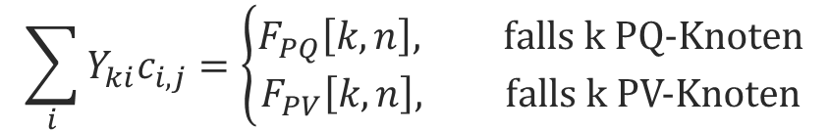
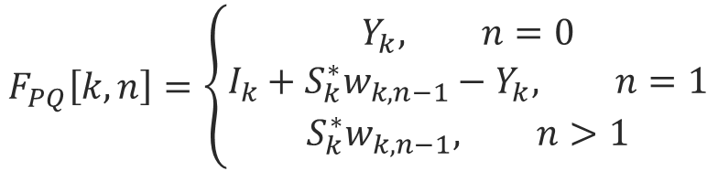
Berechnung der Koeffizienten
$$\sum_{i}{Y_{ki}c_{i,j}}=\left\{\begin{aligned}F_{PQ}\left[k,n\right], \text{falls} \text{k} \text{PQ}\text{−}\text{Knoten} \\ &F_{PV}\left[k,n\right], \text{falls} \text{k} \text{PV}\text{−}\text{Knoten}\end{aligned}\right.$$
$$F_{PQ}\left[k,n\right]=\left\{\begin{aligned}Y_{k}, n=0 \\ &I_{k}+S_{k}^{∗}w_{k,n−1}−Y_{k}, n=1 \\ S_{k}^{∗}w_{k,n−1}, n>1\end{aligned}\right.$$

Slide 11
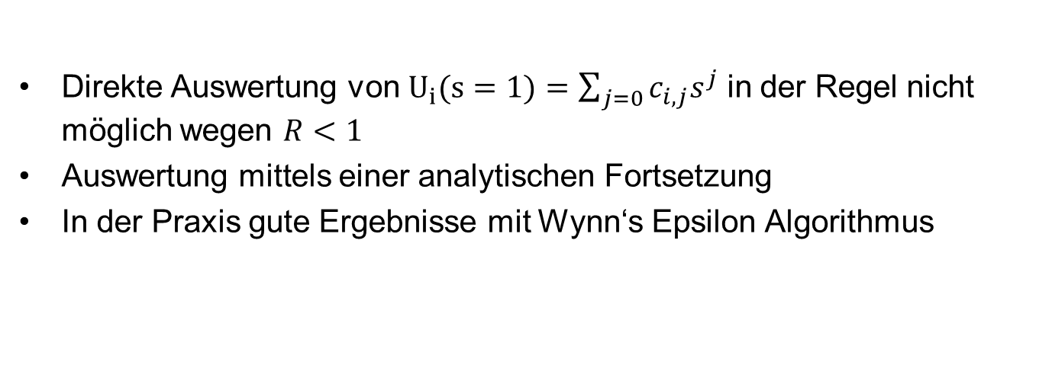
Auswertung der Spannungsfunktionen
Direkte Auswertung von $U_{i}(s=1)=\sum_{j=0}{c_{i,j}s^{j}}$ in der Regel nicht möglich wegen $R<1$
Auswertung mittels einer analytischen Fortsetzung
In der Praxis gute Ergebnisse mit Wynn‘s Epsilon Algorithmus

Slide 12
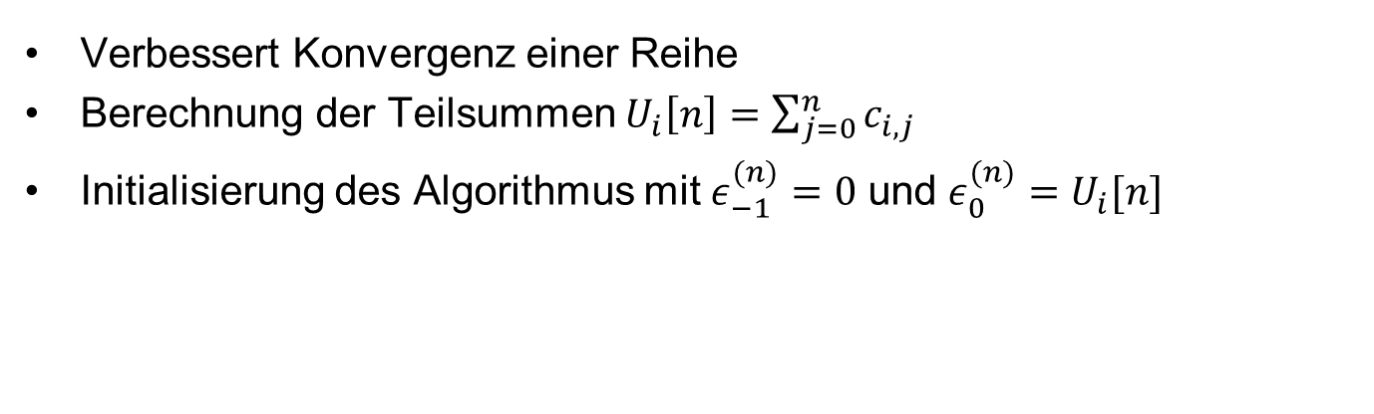
Wynn‘s Epsilon Algorithmus
Verbessert Konvergenz einer Reihe
Berechnung der Teilsummen $U_{i}\left[n\right]=\sum_{j=0}^{n}{c_{i,j}}$
Initialisierung des Algorithmus mit $ε_{−1}^{(n)}=0$ und $ε_{0}^{(n)}=U_{i}[n]$

Slide 13
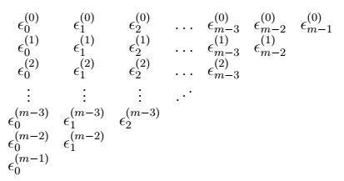

Wynn‘s Epsilon Algorithmus
Berechnung der restlichen Werte des Tableaus durch $ε_{k+1}^{(n)}=ε_{k−1}^{(n+1)}+\frac{1}{ε_{k}^{(n+1)}−ε_{k}^{(n)}}$

Slide 14
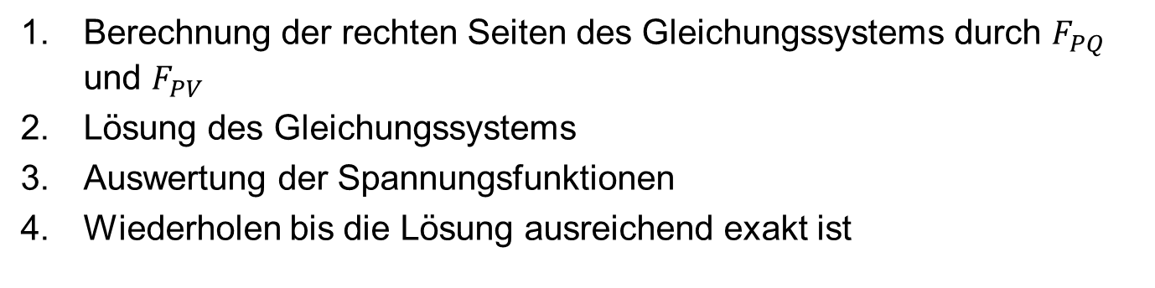
HELM Zusammenfassung
Berechnung der rechten Seiten des Gleichungssystems durch $F_{PQ}$ und $F_{PV}$
Lösung des Gleichungssystems
Auswertung der Spannungsfunktionen
Wiederholen bis die Lösung ausreichend exakt ist

Slide 15
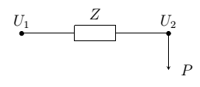
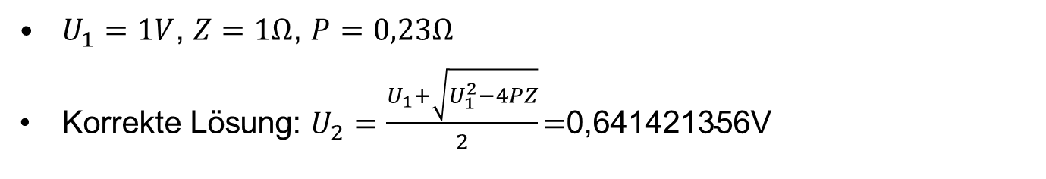
HELM Beispiel
$U_{1}=1V$, $Z=1Ω$, $P=0,23Ω$
Korrekte Lösung: $U_{2}=\frac{U_{1}+\sqrt{U_{1}^{2}−4PZ}}{2}\text{=}\text{0,641421356}\text{V}$

Slide 16
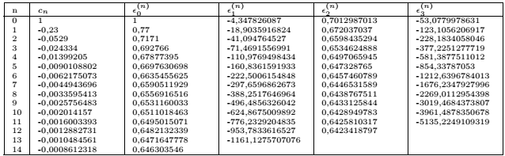

HELM Beispiel - Tableau
$$U_{2}\text{=}\text{0,641421356}\text{V}$$

Slide 17
HELM Beispiel - Ergebnisse

Slide 18
Bisherige Ergebnisse
Zwischenstand
HELM ist in der Lage Netze beliebig nahe an der Stabilitätsgrenze zu berechnen
Deutliche Verbesserung des Konvergenzverhaltens benötigt einen genaueren Gleitkommadatentyp als double
Bei Verwendung eines double ist sowohl die Rechenzeit als auch das Konvergenzverhalten ähnlich den iterativen Verfahren
Implementierung des Parsers für das Dateiformat von SINCAL ist abgeschlossen
Berechnung des deutschen Übertragungsnetzes steht noch aus

Slide 19
Vielen Dank für Ihre Aufmerksamkeit.

